Slide 1
Vim
——强大的跨平台文本编辑器
14061066 刘康旭

Slide 2
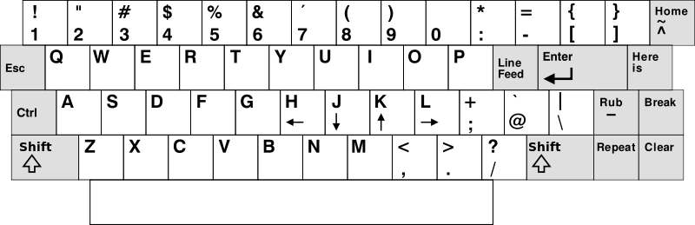
Vim = Vi IMproved(IMitation)
Vim 脱胎于比尔·乔伊（Bill Joy）在1976年发布的vi。
2006年开始，作为“单一UNIX规范”（Single UNIX Specification）的一部分，vi或vi的一种变形版本一定会在UNIX中找到。
ADM3A终端-键盘排法
Notes:
1.0 版本的 Vim 是 Vi IMitation（模拟）的简称，1992年，1.22版本发布时全名变更为 Vi IMproved（改良）。
比尔在UC伯克利编写vi时，使用的 Lear-Siegler ADM3A 终端配备的键盘键位与当今常见的QWERTY键盘有许多不同（没有独立方向键、Tab键位置上放置的是Esc等）。

Slide 3
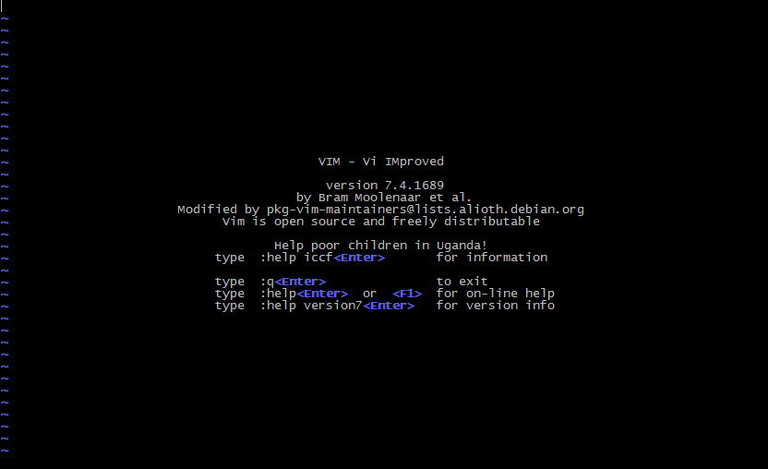
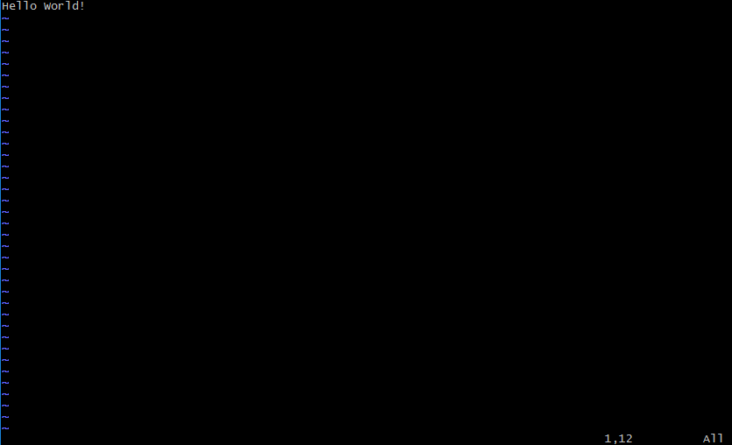
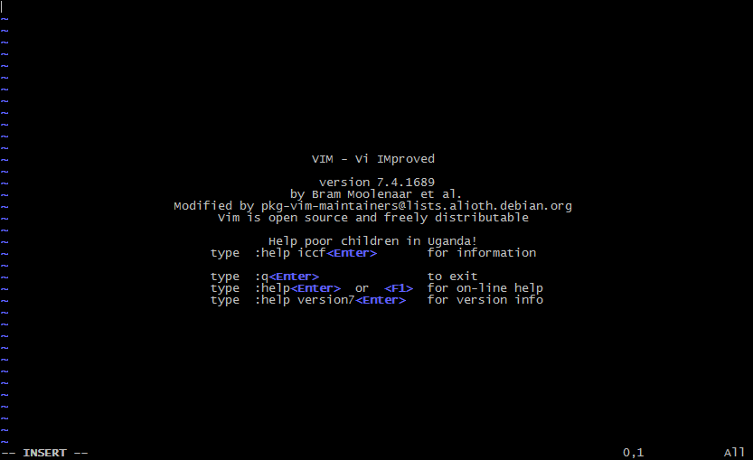
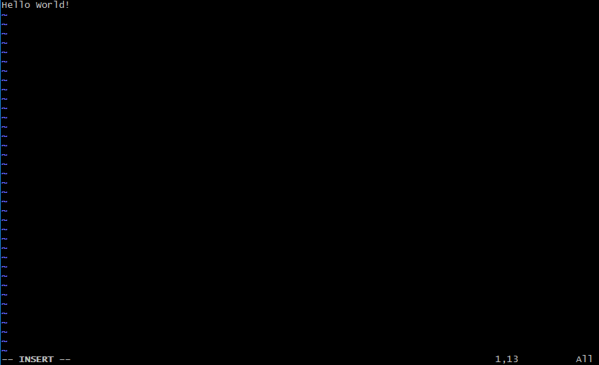
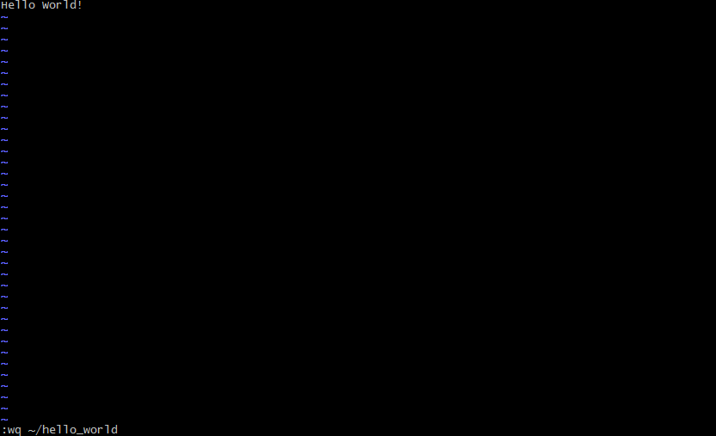
Step 0
启动vim：
插入模式：
Hello World！
保存&退出：
大功告成！
Notes:
启动Vim后，Vim在 Normal 模式下。
要进入Insert 模式，请按下键 i 。
此时，你可以输入文本了，就像你用“记事本”一样。
如果你想返回 Normal 模式，请按 ESC 键。

Slide 4
Normal模式下的常用操作
i → 进入 Insert 模式，按 ESC 回到 Normal 模式。
x → 删除当前光标所在的一个字符。
:w → 存盘（可跟文件名）。
:q → 退出（:q! 强制退出）。
:wq → 存盘 + 退出。
dd → 删除当前行，并把删除的行存到剪贴板里。
yy → 复制到剪切板。
p → 粘贴剪贴板内容到光标下方。
P → 粘贴剪贴板内容到光标上方。

Slide 5
Normal模式下的常用操作（续）
a → 在光标后插入。
o → 在当前行后插入一个新行。
O → 在当前行前插入一个新行。
cw → 替换从光标所在位置后到一个单词结尾的字符。

Slide 6
Normal模式下的常用操作（续）
0 → （数字零）移动光标到行首。
^ → 移动光标到行首第一个不是blank字符的位置。
$ → 移动光标到行尾。
g_ → 移动光标到行尾最后一个不是blank字符的位置。
NG →移动光标到第 N 行 （: N 到第N行，如 :137 到第137行）
gg →移动光标到第一行。（相当于1G，或 :1）
G →移动光标到最后一行。
/pattern → 搜索 pattern 的字符串（如果有多个匹配，可按n键到下一个）

Slide 7
Normal模式下的常用操作（续）
u → undo
<C-r> → redo

Slide 8
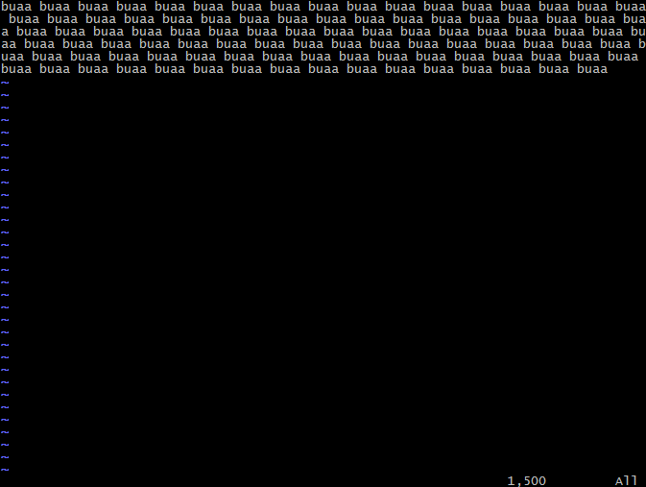
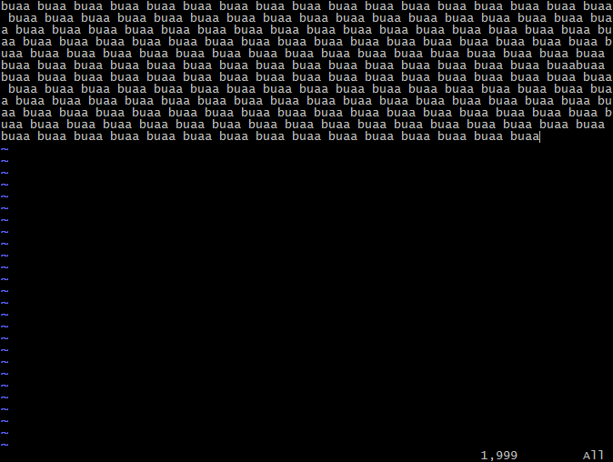
Vim进阶操作
. → (小数点) 可以重复上一次的命令
N<command> → 重复某个命令N次：
Examples：
2dd → 删除2行
100ibuaa [ESC] → ？
. → ？

Slide 9
把Vim打造成你的专属IDE
Vim + ctags：
在顶层目录下执行ctags –R。
在Vim中：
Ctrl + ] 跳转光标所在位置的标签的定义
Ctrl + t 跳转回原来位置
拓展阅读：
http://www.cnblogs.com/chijianqiang/archive/2012/12/17/vim-4.html（谁说Vim不是IDE？（四）By 池建强）

Slide 10

Let’s have some fun!
The enjoyment of one’s tools is an essential ingredient of successful work.
——Donald Knuth
享受工具，是成功工作的重要组成部分。
——高德纳

